Slide 1
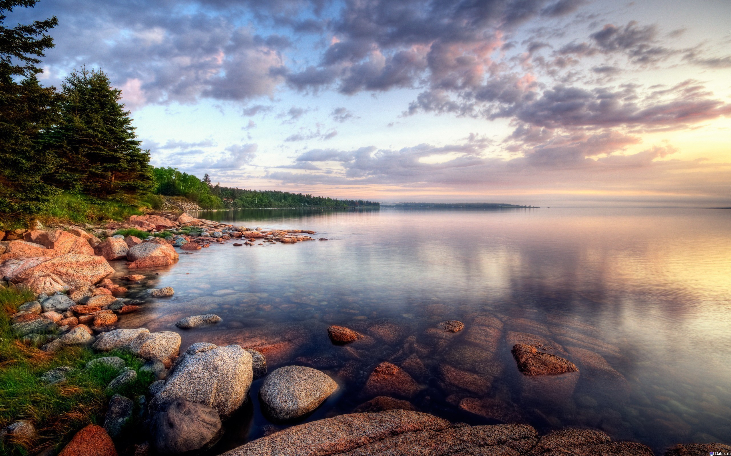
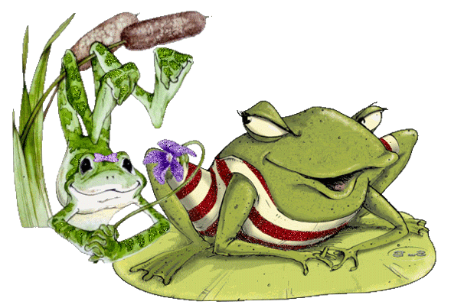
Земноводные
2 класс
Колковский И.В. Боровлянская СШ №2

Slide 2
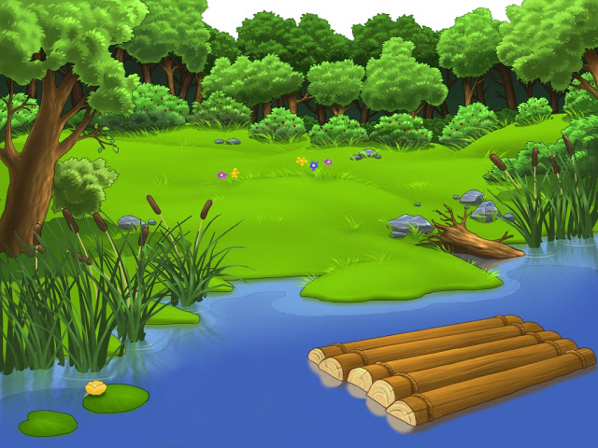

ПРОВЕРКА ДОМАШНЕГО ЗАДАНИЯ
Выполни задание в электронном приложении.

Slide 3
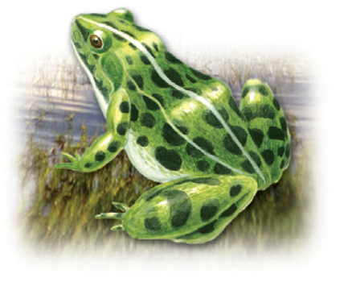
Что за странная зверушка
По дорожке скачет?
И не мягкая игрушка ,
И не круглый мячик.
У неё одни слова:
Знает только «Ква, ква, ква…»

Slide 4
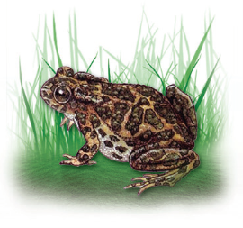
Бугорками на спине
Отпугнёт любого.
Но животное полезно,
Не найдёшь такого.

Slide 5
рождаются в воде
Земноводные

Slide 6
Развитие земноводных

Slide 7
голая кожа
рождаются в воде
Земноводные
жабры, лёгкие, кожа
температура тела = температуре воздуха

Slide 8
Признаки: | ЛЯГУШКА | ЖАБА | ТРИТОН
Строение тела: -форма головы - конечности
Кожа
Плавание
Питание
Польза

Slide 9
Признаки: | ЛЯГУШКА | ЖАБА | ТРИТОН
Строение тела: - конечности | Длинные и сильные задние ноги. Короткие передние ноги. | Задние ноги короткие и слабые. | Четыре ноги у тритонов тоже короткие и слабые.
Кожа | Тело животных покрыто голой кожей. Её поверхность постоянно увлажняется слизью.
Плавание | Плавать лягушкам и жабам помогают перепонки между пальцами задних ног. |  | Плавают с помощью хвоста.
Питание | Жабы и лягушки поедают слизней и гусениц. Охотятся на жуков, мух и других летающих насекомых. |  | Питаются рачками, улитками, личинками рыб и комаров, дождевыми червями, насекомыми.
Польза | В садах и огородах земноводные уничтожают много вредителей растений. Поедают клопов и других насекомых, которых не трогают птицы.

Slide 10

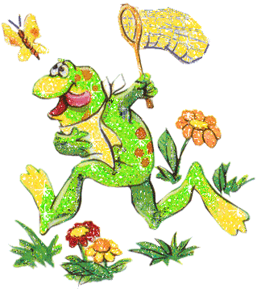
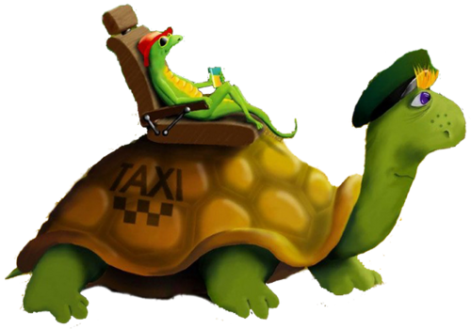
ФИЗКУЛЬТМИНУТКА

Slide 11
Прочитайте названия животных на карточках, установите, как они связаны друг с другом. Составьте возможные цепи питания.
1 Комар, лягушка, мальки рыб, личинка стрекозы, щука, аист, журавль, барсук, уж.
2 Комар, жук, слизень, гусеница, уж, барсук, аист, жаба.

Slide 12
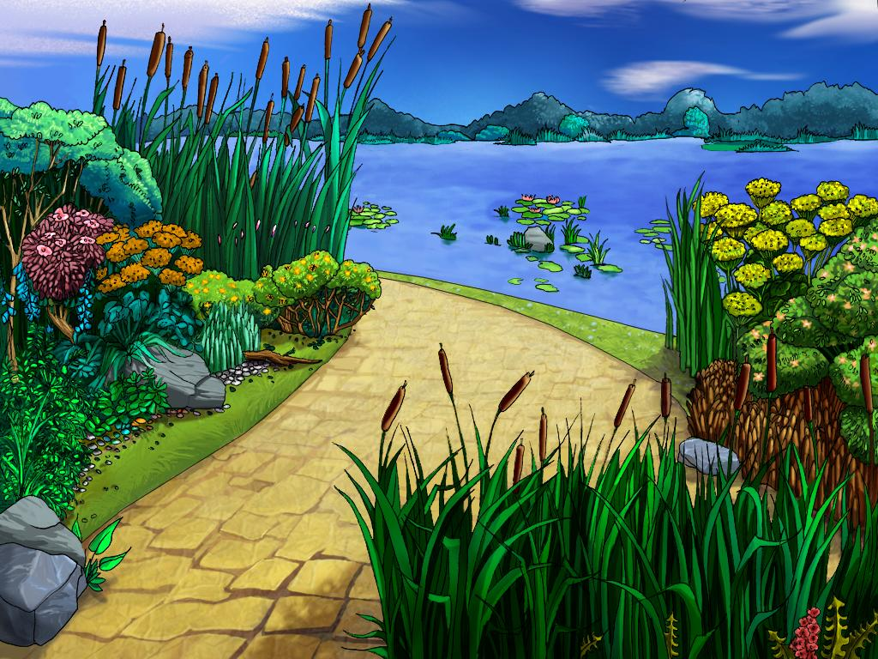
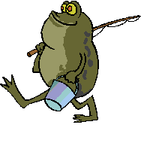

Каких добрых слов, на ваш взгляд, заслуживают жабы и лягушки?

